Slide 1
L
T
D
D
Xây dựng ứng dụng học anh văn kết nối youtube(API)
LẬP TRÌNH DI ĐỘNG
THS VŨ ĐÌNH ÁI

Slide 2
THÔNG TIN THÀNH VIÊN NHÓM:
2001180146_Nguyễn Sỹ Thành
2001181439_Trần Thị Như Yến

Slide 3
Cần phần nội dung chính
Tổng quan đề tài
Kết Luận
Chức năng
Sơ đồ use case nghiệp vụ
Giao diện ứng dụng
Cơ sở dữ liệu

Slide 4
Tổng quan về đề tài
Bối Cảnh: Cùng với tiến trình công nghiệp hóa hiện đại hóa đất nước hiện nay muốn có một công việc như mong muốn thì yêu cầu tiên quyết đó là vốn ngoại ngữ_Tiếng anh.
Nhu Cầu: Nhu cầu học tiếng Anh hiện nay đang ngày càng trở nên cấp thiết, không chỉ đối với trẻ em, mà ngay cả với người lớn. Đặc biệt hơn cả là những sinh viên, những du học sinh tương lai thì Tiếng Anh là một trong những điều kiện quan trọng hàng đầu.
Lý do chọn đề tài: Nhiều lý do để nhóm chọn đề tài nhưng trong đó có hai lý do chính .Thứ nhất, hiện tại thì nhóm đang là sinh viên năm cuối và cần có bằng TA mới ra trường được nên nhóm muốn chọn đề tài để khai thác những kiến thức mà youtube mang lại.Thứ 2, do nhu cầu học tiếng anh ngày càng cao và Tiếng anh là một ngôn ngữ phổ biến dùng để giao tiếp.

Slide 5
Các chức năng của ứng dụng
5
Chức năng tìm kiếm
Chức năng ghi chú
4
6
Chức năng quản lý danh sách phát
Chức năng xem lịch sử
3
7
Cài đặt
KEYS
Xem video yêu thích
2
8
Làm bài tập
Chức năng xem video theo chủ đề
1

Slide 6
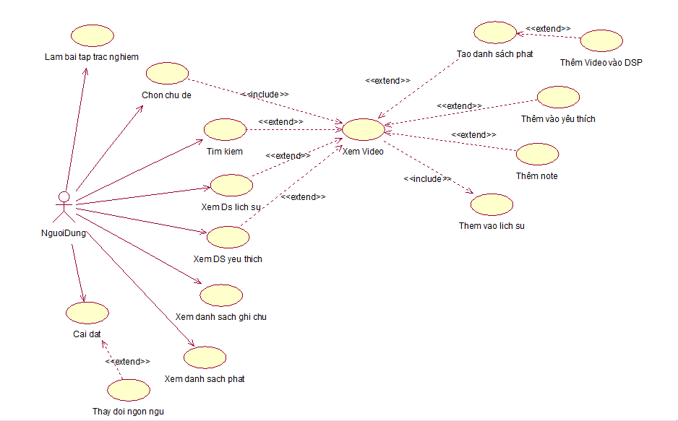
Sơ đồ use case nghiệp vụ

Slide 7
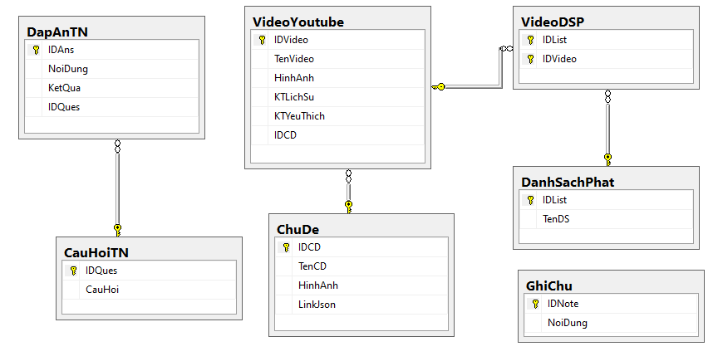
Cơ sở dữ liệu và mô tả

Slide 8
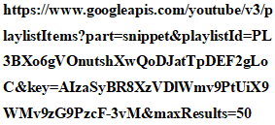
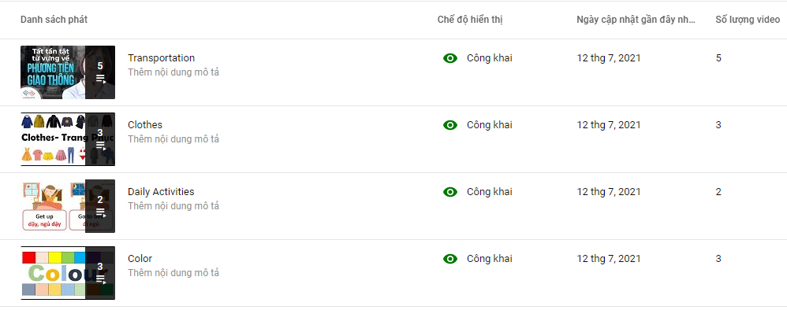
Cơ sở dữ liệu và mô tả
PL3BXo6gVOnuupsjNCeHWVH3wzqf-seSHm

Slide 9
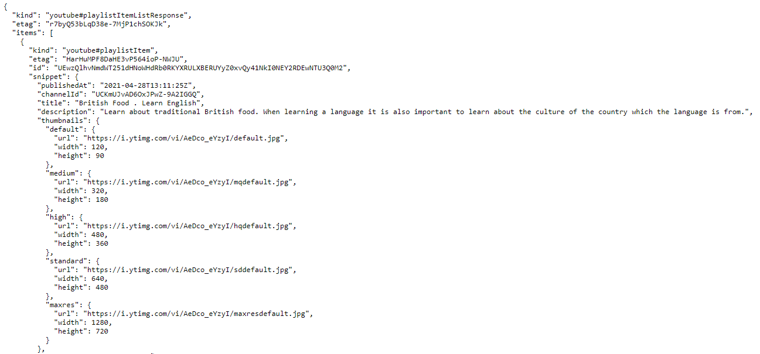

Slide 10
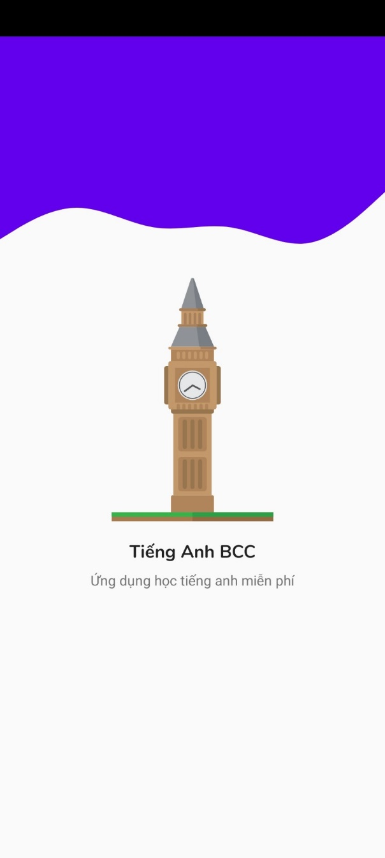
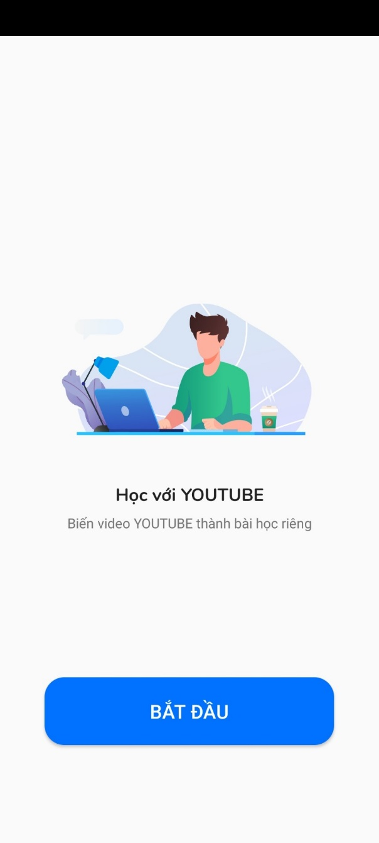
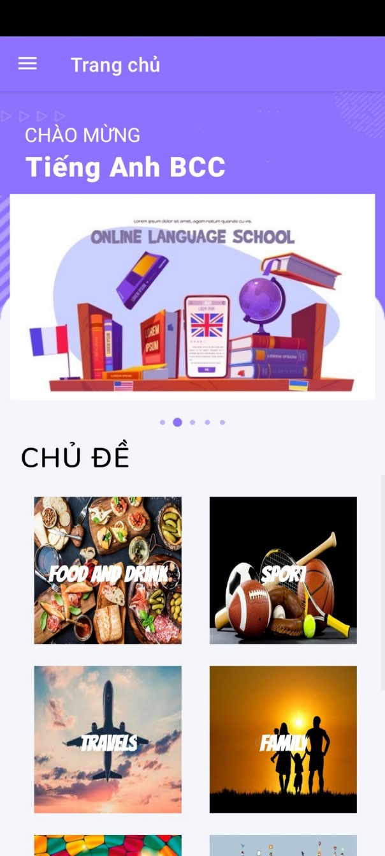
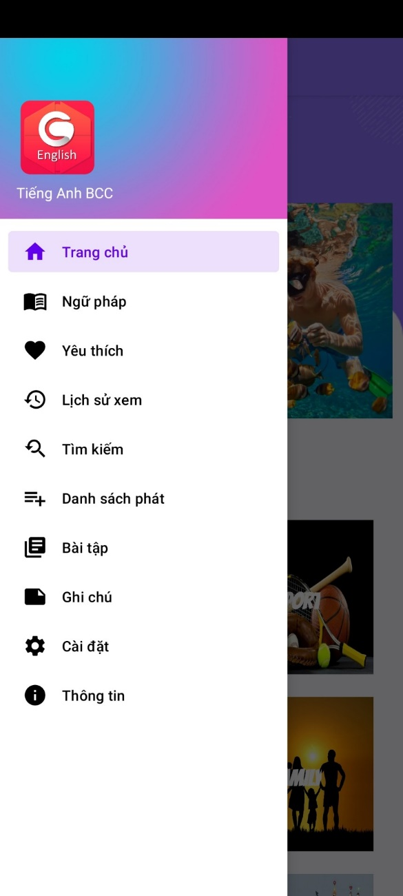
Giao diện ứng dụng

Slide 11
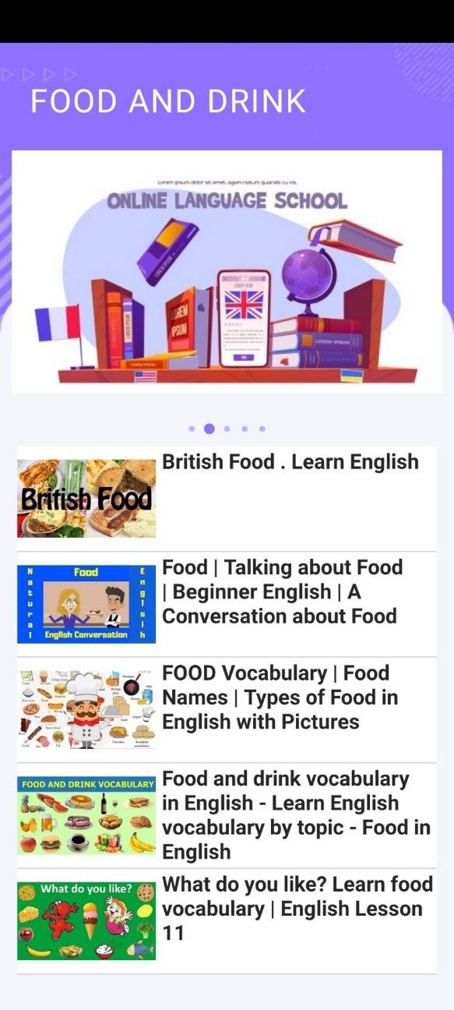
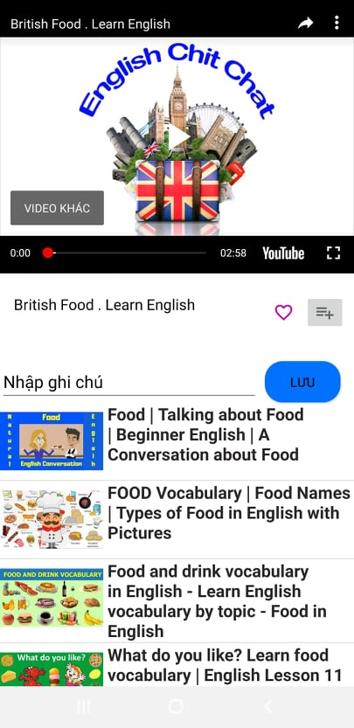
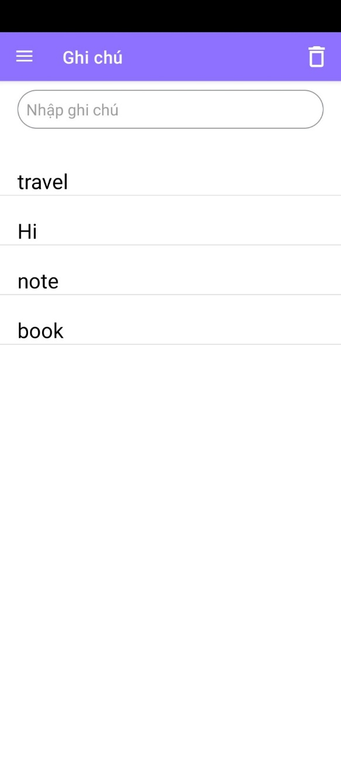
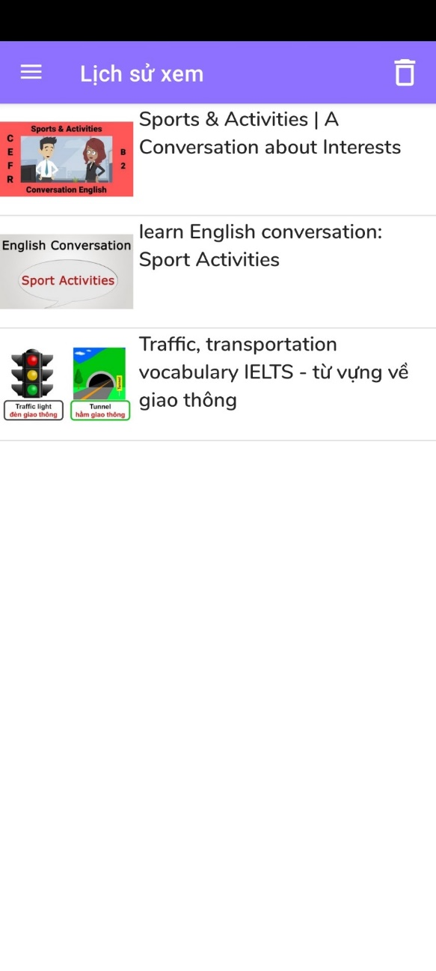
Giao diện ứng dụng

Slide 12
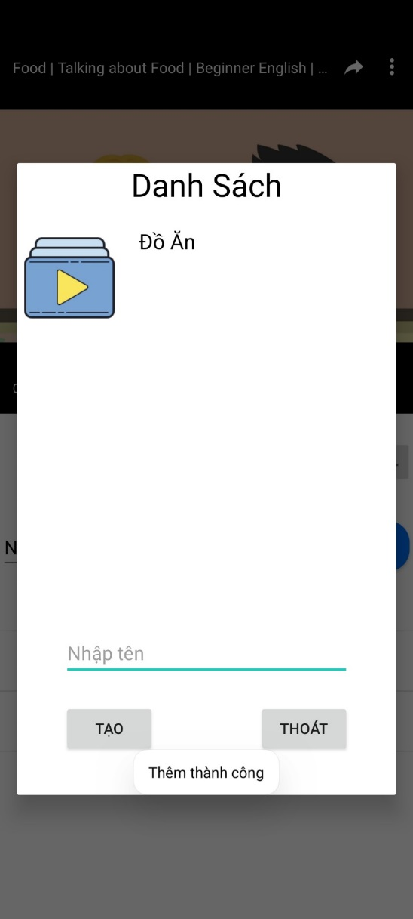
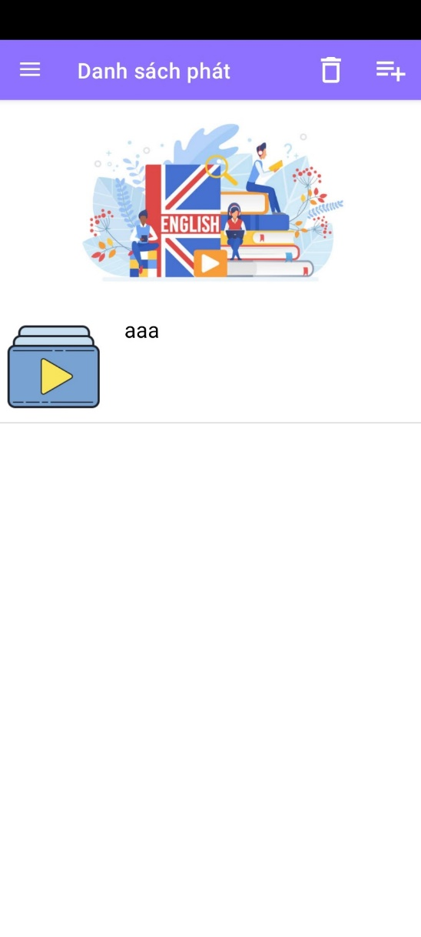
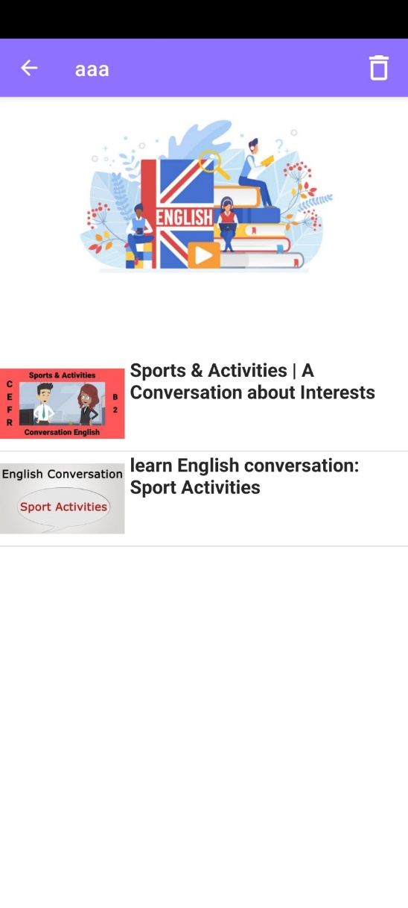
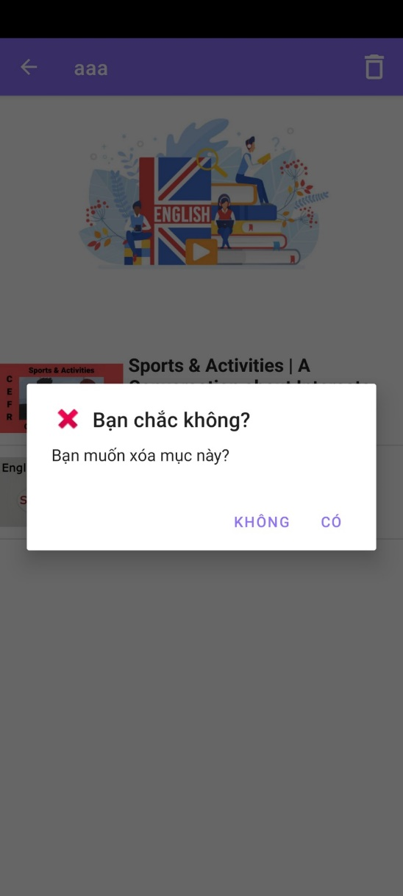
Giao diện ứng dụng

Slide 13
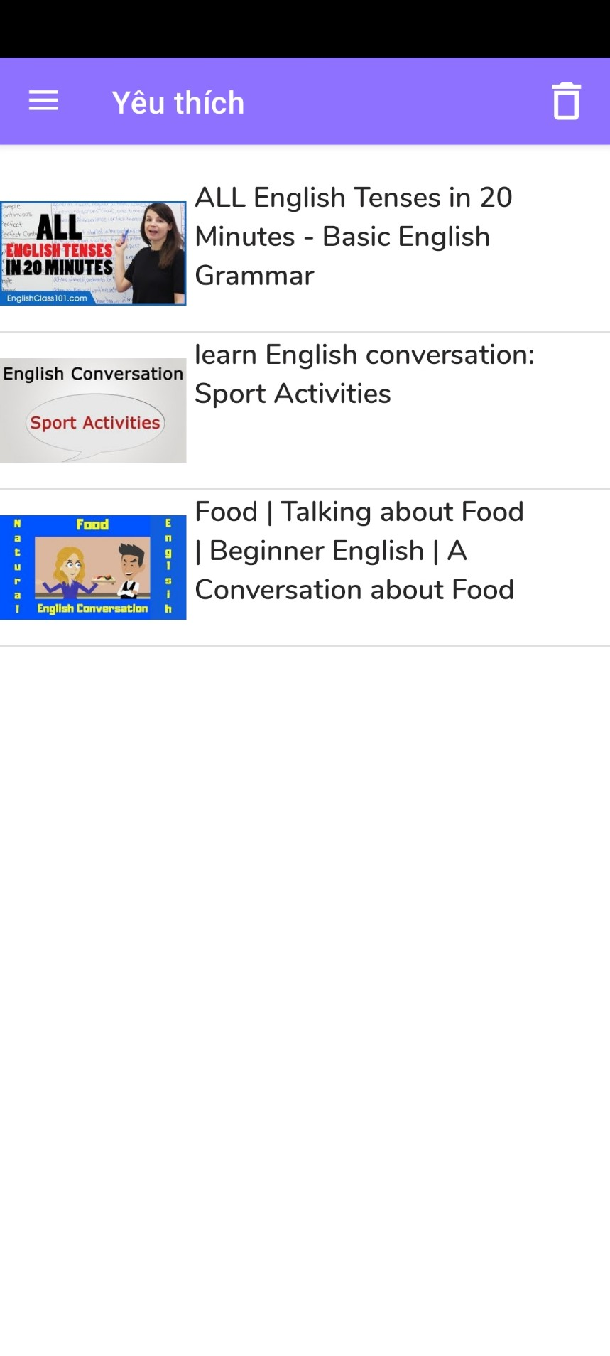
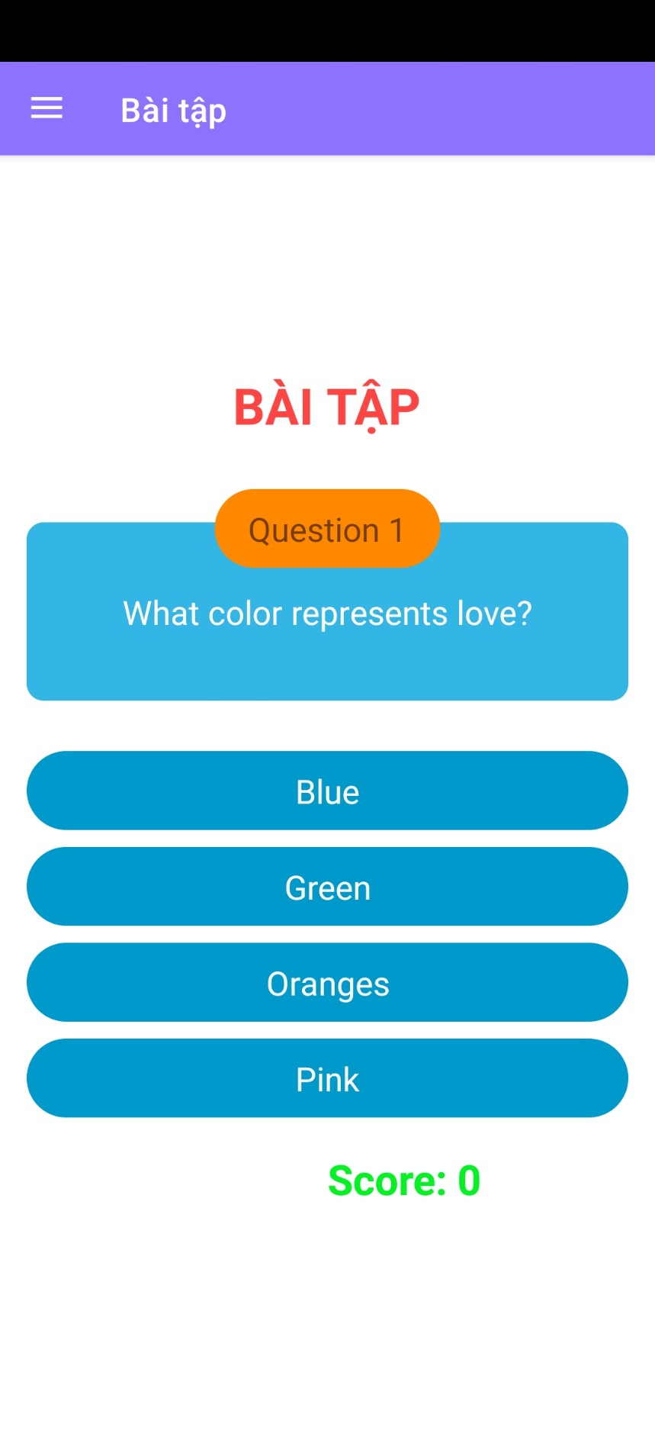
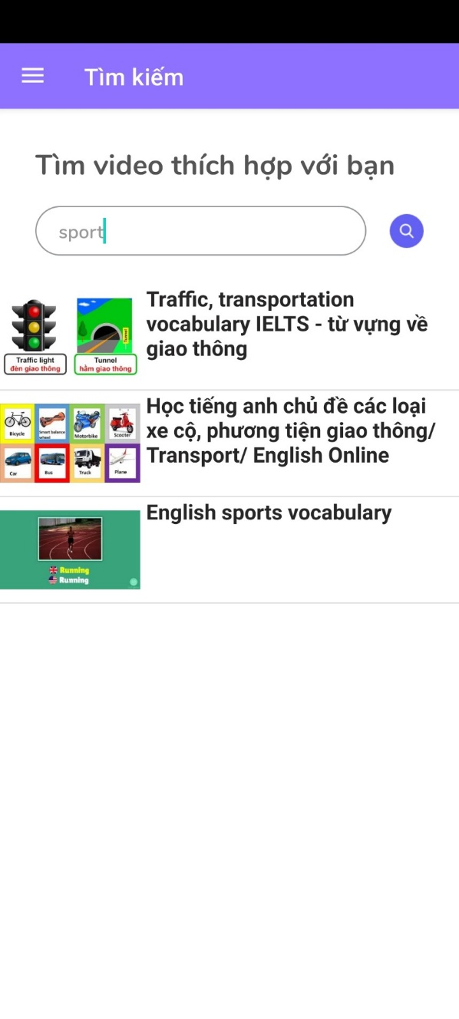
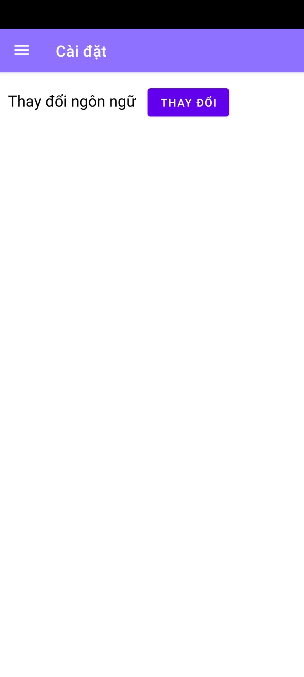
Giao diện ứng dụng

Slide 14
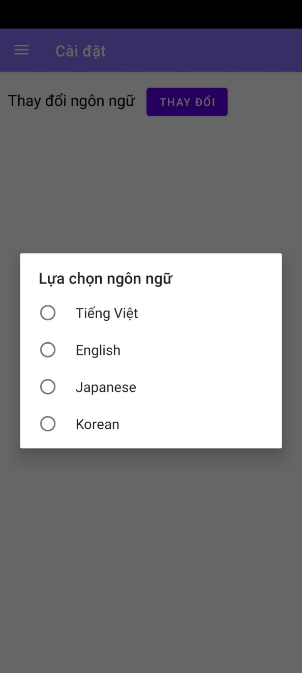
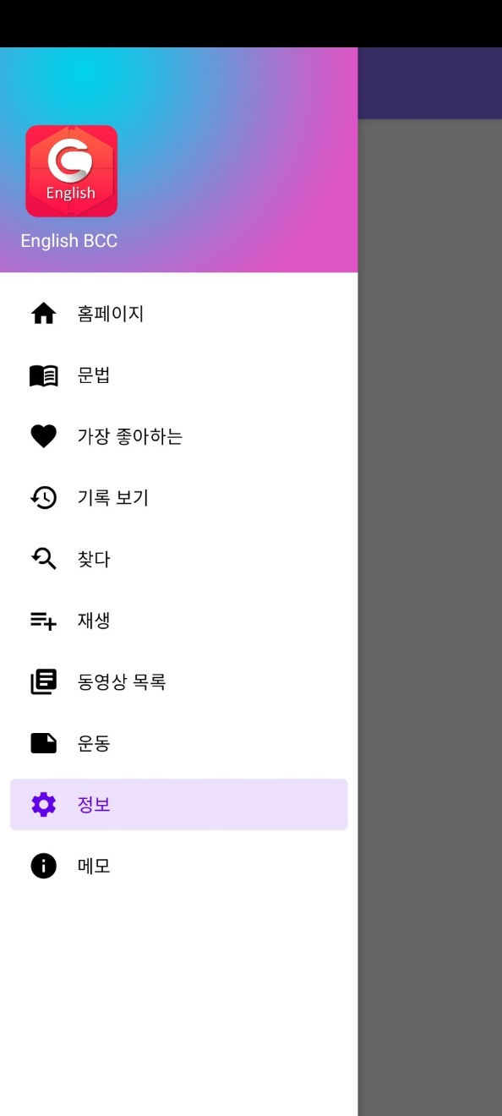
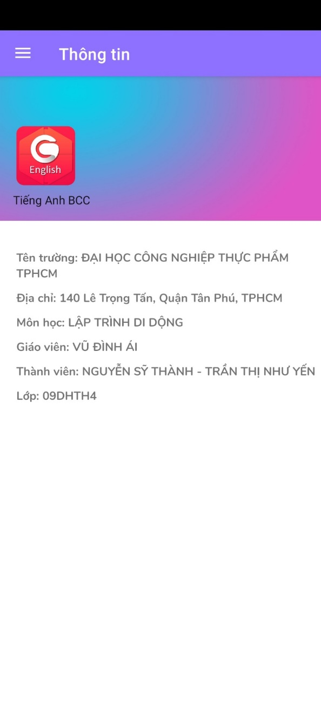
Giao diện ứng dụng

Slide 15
Kết luận
Những gì làm được ở đề tài
Vận dụng được các control
3
4
Đọc được file json và lấy được các thuộc tính cần thiết
KEYS
Vận dụng các layout
2
5
Tìm hiểu được nhiều cái mới
Biết cách tạo key API
1

Slide 16
Khó khăn
Do tình hình dịch bệnh, việc gặp nhau trao đổi của nhóm là khó khăn nên có một số tính năng nhóm vẫn còn thiếu một số tính năng phù hợp với nhu cầu người dùng.

Slide 17
Hướng phát triển
Tiếp tục tìm hiểu các thành phần khác của Android nhằm nắm vững hơn và nhiều hơn về các thành phần của Android
Xây dựng một ứng dụng mang tính khả thi trên hệ điều hành này như :
Phát triển chức năng tự động dịch của ghi chú
Câu hỏi trắc nghiệm theo từng chủ đề

Slide 18
L
T
D
D
THANK YOU
LẬP TRÌNH DI ĐỘNG
THS VŨ ĐÌNH ÁI

